Slide 1
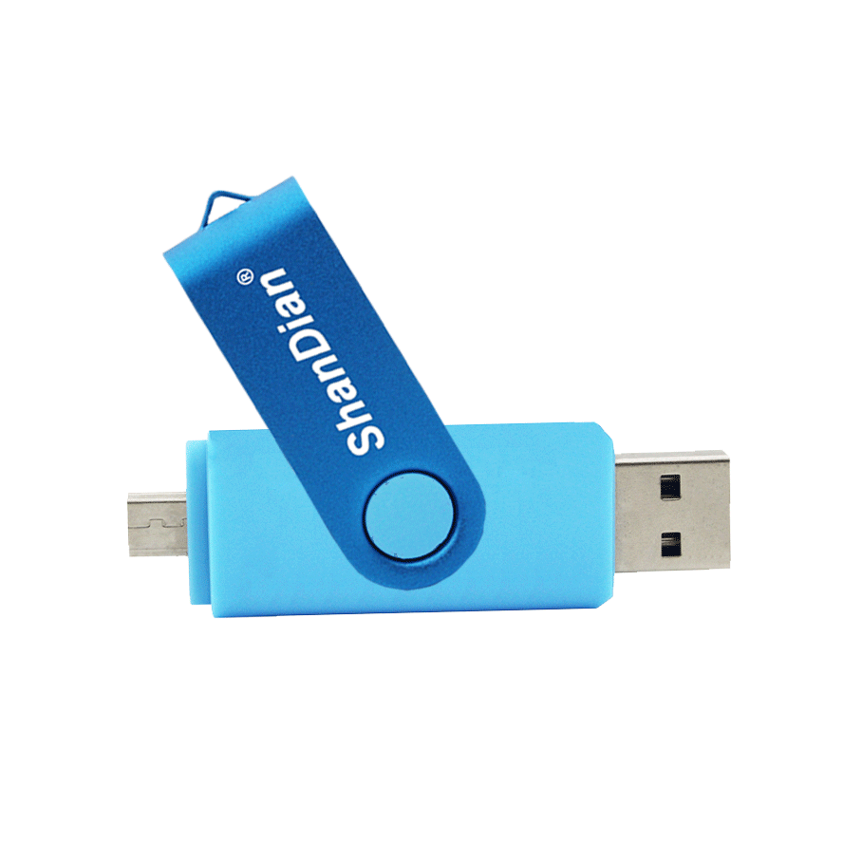
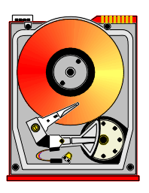
ČUVANJE PODATAKA NA SPOLJAŠNJOJ MEMORIJI
SPASOJE PAPIĆ

Slide 2
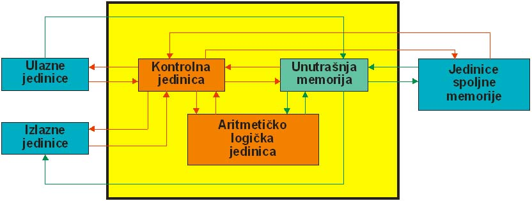
SPOLJAŠNJA MEMORIJA
Služi za trajno čuvanje podataka (i kada računar nije uključen).
Važne karakteristike su:
kapacitet memorije,
vrijeme pristupa i
vrsta zapisa na medijumu.

Slide 3
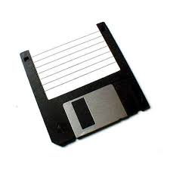
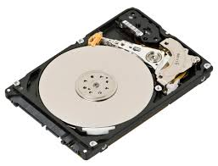
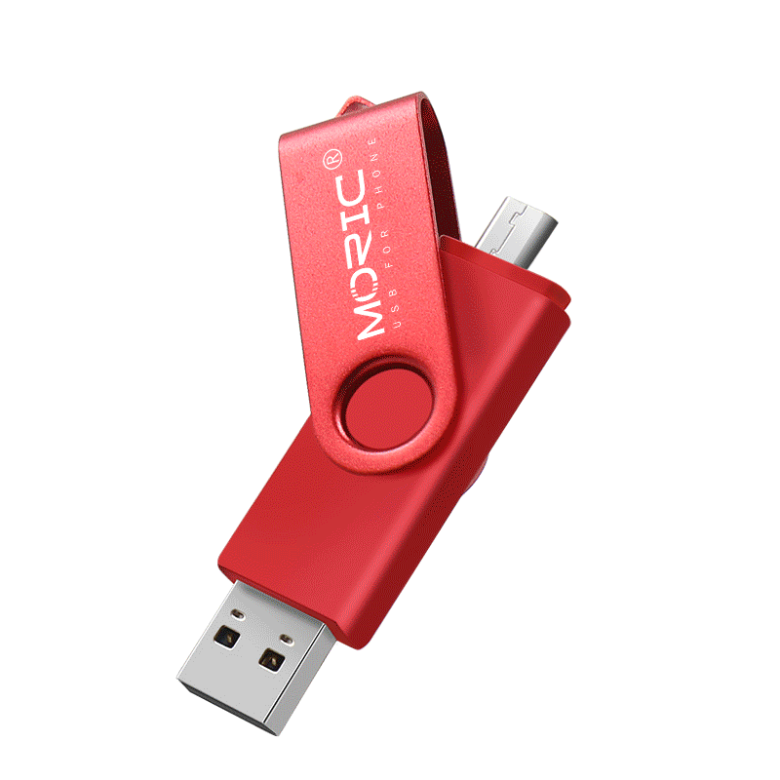
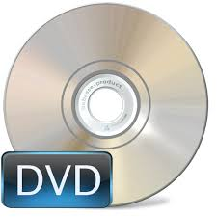
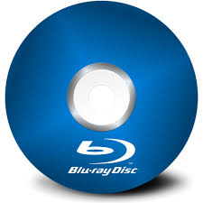
SPOLJAŠNJA MEMORIJA
PODJELA SPOLJAŠNJIH MEMORIJA
Magnetne memorije
Hard disk
Flopi disk (disketa)
Magnetne kartice
Optičke memorije
CD
DVD
Blu-ray disk

Slide 4
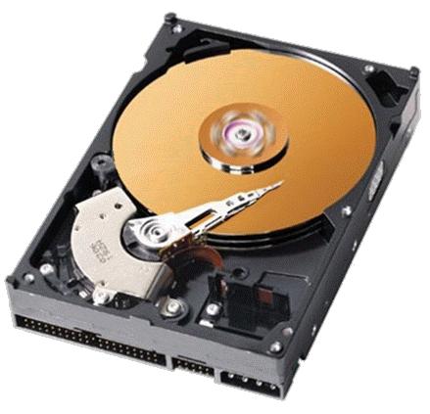
HARD DISK
Hard disk se sastoji od više ploča premazanih magnetnim materijalom postavljenih na istoj osovini.
Brži je i znatno većeg kapaciteta nego disketa.
Staze sa istim poluprečnikom sa gornje i donje strane svih ploča čine cilindar.
Značajni parametri za izbor diska su:
– Srednje vrijeme pristupa podacima,
– Brzina prenosa podataka,
– Kapacitet diska.

Slide 5
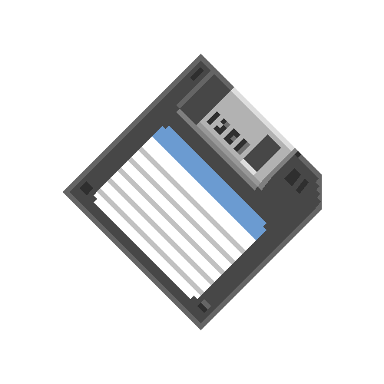
DISKETA
Disketa je okrugla ploča premazana magnetnim materijalom i ugrađena u zaštitno kućište od plastike.
Kada se stavi u disketnu jedinicu, disketa se okreće, dok se sa njene gornje i donje strane nalaze upisno-čitajuće glave uređaja kojima se vrši i upis na ploču i čitanje sa nje.
Budući da se ploča okreće, ispod položaja upisno-čitajuće glave kada ona miruje nastaje kružnica koja se naziva staza. Kružnica je podijeljena na sektore dužine 512 bajtova.
Staze i sektori nisu vidljivi, nego su samo zapisani na magnetnom materijalu. Da bi se upisale staze i sektori, disketa se mora prije prve upotrebe formatirati.

Slide 6
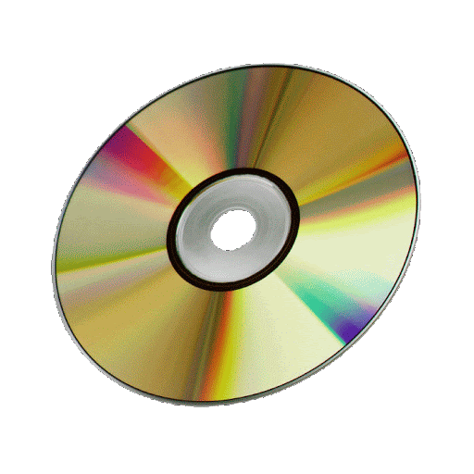
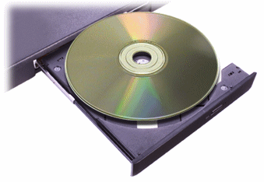
KOMPAKTNI DISKOVI CD I DVD
Zasnovani su na istom principu kao disk i disketa, ali je razlika u tehnologiji realizacije i kapacitetu.
Kod ovih diskova se umjesto namagnetisanja magnetnog materijala nanijetog na kružnu ploču, na samoj magnetnoj ploči nanose zapisi korišćenjem lasera. Pošto se ovim postupkom površina diska trajno oštećuje, jednom upisani podaci ne mogu se više menjati, već samo očitavati.

Slide 7
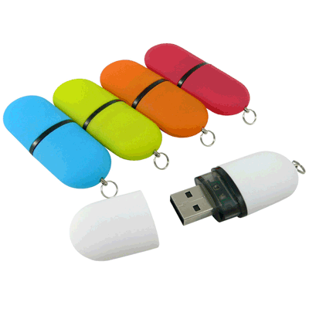
FLEŠ DISK ILI SSD
Fleš disk se sastoji od memorijskih modula (fleš memorija) čiji se sadržaj ne briše kada ostanu bez napajanja strujom.
On nema mehaničkih ploča i upisno-čitajuće glave, ali naziv „disk” je ostao jer je imitirana struktura podataka na disku, tako da se sa stanovišta računara, podacima na njemu pristupa na isti način kao kad bi bili na disku.
Ovaj disk se često GREŠKOM naziva i USB disk pošto se priključuje na USB priključak na računaru.
S obzirom na to da nemaju mehaničkih djelova, podacima se mnogo brže pristupa nego kod klasičnog diska.

Slide 8
https://youtu.be/wteUW2sL7bc

Slide 9
HVALA NA PAŽNJI

